Slide 1

Společenská výchova – Kultůra cestování
Název školy | SŠHS Kroměříž
Číslo projektu | CZ.1.07/1.5.00/34.0911
Autor | Mgr. Svatava Mlčochová
Název šablony | VY_32_INOVACE SPV
Název DUMu | SPV.1316.1K
Stupeň a typ vzdělávání | Střední vzdělání s výučním listem, odborné učiliště
Vzdělávací oblast | Chování pracovníků ve službách, stravovací služby
Vzdělávací obor | Společenská výchova
Vzdělávací okruh | Společenské chování
Druh učebního materiálu | Prezentace
Cílová skupina | Žák, 16 - 19 let
Anotace | Prezentace seznamuje žáky s významem co je slušné chování a dodržováním společenských pravidel chování.
Speciální vzdělávací potřeby | - ano -
Klíčová slova | Společenské - slušné chování, etiketa
Datum | 29.8..2012

Slide 2
Kultura cestování

Slide 3
Cestování patří k životu
V moderní době se hodně cestuje, ale pochopitelně i v minulosti měli lidé potřebu cestovat.

Slide 4
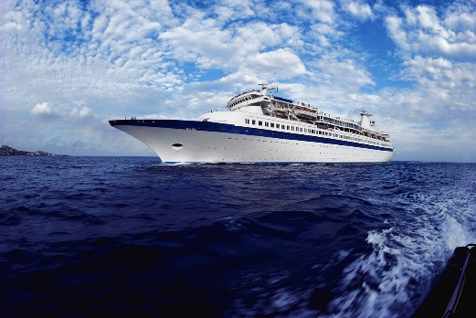


pěšky autobusem vlakem taxíkem automobilem letadlem automobilem lodí
úkol:
popište, kde/kam můžete cestovat?

Slide 5
Cestování znamená přepravu lidí, kteří se účastní cesty či výletu.

Slide 6
Důvody k cestování jsou

Slide 7

Turismus cestování za rekreací cestování jako takové (záliba) cestování nutnou podmínkou k dosažení určitého cíle/ místa, destinace
(např. dovolená)

Slide 8

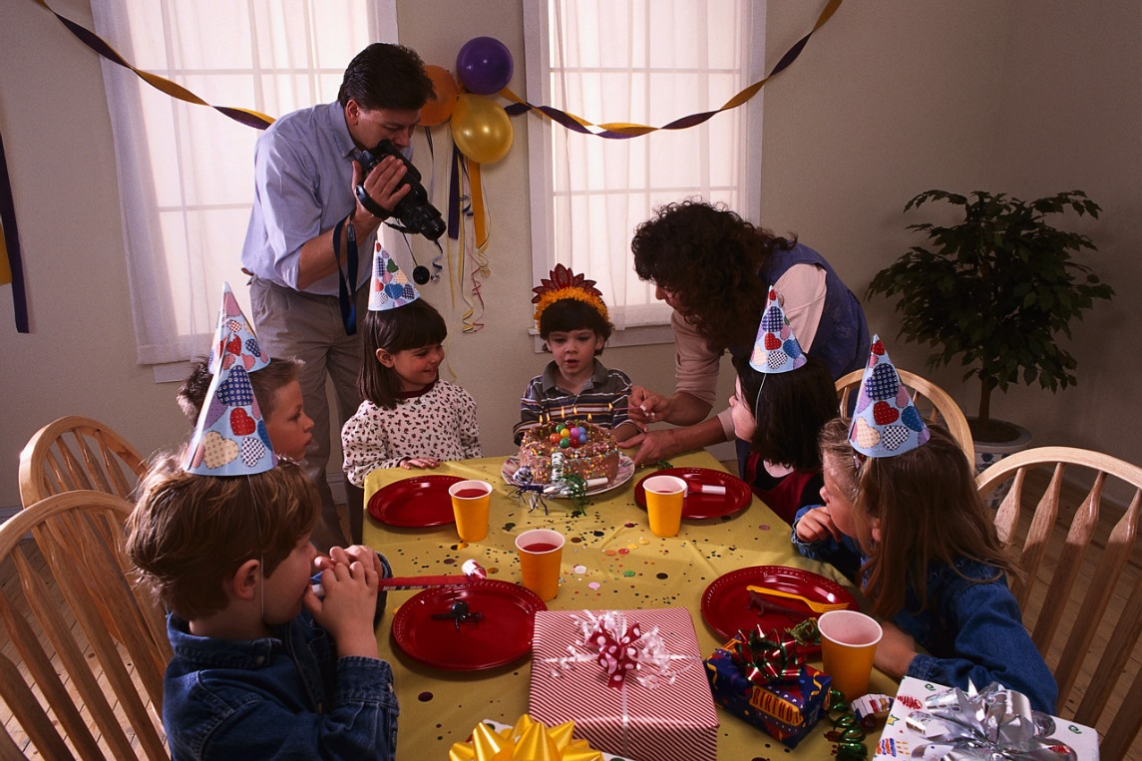
Návštěva přátel či rodiny

Slide 9

Obchod

Slide 10
Dojíždění pravidelná účast na různých aktivitách, jako práce, studium pracovní setkání

Slide 11
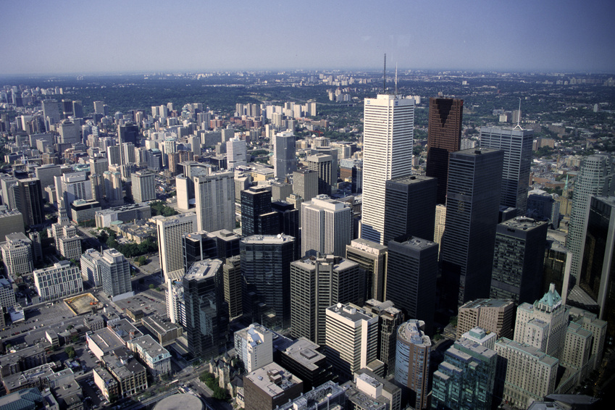
Migrace cestování za účelem nového začátku života na jiném místě
(jiné město, stát)

Slide 12
Poutě cestování z náboženských, zábavních důvodů

Slide 13
úkol: sestav slova ve větu přepravu znamená lidí účastní či cesty výletu cestování kteří se

Slide 14
Správná odpověď
Cestování znamená přepravu lidí, kteří se účastní cesty či výletu.

Slide 15
Použitá literatura:
SMEJKAL Vladimír, BACHRACHOVÁ Hana, Lexikon společenského chování, 3.vyd.
Praha: Grada, 2002. 264 s. ISBN 80-247-0209-6
Obrázky: str., 4,7,8,9,10,11,12, [cit.2013-01-05]. Dostupný pod licencí Microsoft Office 2010 na WWW: <http://office.microsoft.com/cs-cz/images>

